Slide 1
Alumna: Lucero Torres.

Slide 2
Nombre: Mateo Eduardo Rodríguez Salazar.
Edad:6 años.
Ritmo de trabajo: No definido.
Forma de motivación: Le gusta que se esté al pendiente de los avances que hace o tiene en las actividades, que se le diga que está bien o que le está quedando bonito, lo cual le da la motivación suficiente para continuar trabajando, de lo contrario se aburre y lo deja, o se levanta en todo momento para que vayas a supervisarlo.

Slide 3
Durante las visitas previas al Jardín de Niños Itzcali, se conoció a Mateo como un alumno de segundo grado, fue durante los Consejos Técnicos Escolares en los que se nos informó que nuevamente cursaría el segundo año.
Aquellas en las que se deben seguir varias indicaciones o pasos, como lo puede ser un taller o alguna actividad más elaborada, como podría ser la representación de números con objetos.

Slide 4
El caso de Mateo es el siguiente, él está dos años atrás en su etapa de maduración, es decir, a pesar de tener 6 años y ser mayor al resto de alumnos del grupo de 2º “A”, su edad mental es de 4 años.

Slide 5
Adecuaciones aplicadas
Semana | Adecuación Estrategia | Evaluación
Del 30 de octubre al 3 de noviembre. (Suspensión día 2) | Actividades que estimulen y propicien el desarrollo del lenguaje. | Indicadores que serán registrados en la carpeta de evaluación continua.
6 y 7 de noviembre. | Actividades que estimulen y propicien el desarrollo del lenguaje. | Indicadores que serán registrados en la carpeta de evaluación continua.
Del 13 al 16 noviembre. |  | Carpeta de evaluación continua.
Del 19 al 23 de noviembre. (Suspensión día 20) |  | Carpeta de evaluación continua.

Slide 7
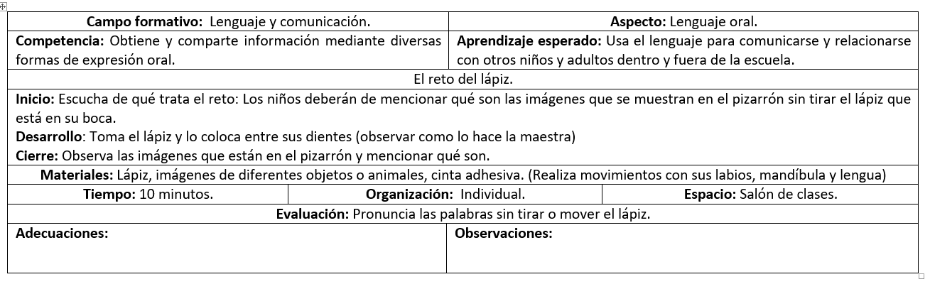

Slide 9
Actividad: | Adecuación Estrategia | Evaluación
El reto del lápiz. | Ejercicios para la lengua, mandíbula y labios. | Menciona el nombre de los objetos que se le señalan con dificultad debido a que presiona los labios en el lápiz, sin embargo, su pronunciación es un poco más clara cuando menciona palabras sueltas.
El reto del Duvalín. | Ejercicios con la lengua. | Trata de alcanzar el chocolate que esta entre su labio superior y la nariz haciendo movimientos con la lengua (arriba-abajo-círculos)
El sonido de lo que nos rodea. | Ejercicios bucales. | Trata de imitar los sonidos al observar la forma en la que sus compañeros y la maestra lo realizan.
La lengua bailarina. | Ejercicios con la lengua. | Realiza los movimientos solicitados siguiendo el ritmo de la música. (adentro-afuera-arriba-abajo-círculos)

Slide 10
En función del Aprendizaje Esperado

Slide 11
Actividad: | Adecuación Estrategia | Evaluación
Carrera de pelotas. | Ejercicios para trabajar la respiración/aire. | Controla su respiración y logra mover la pelota, lo realiza con paciencia y actitud positiva.
Jugando con burbujas. | Ejercicio labial/respiración. | Controla su respiración y hace los movimientos (labios) necesarios para soplar la burbuja de la forma correcta; lo realiza tras observar el ejemplo de la maestra y el resto de compañeros.

Slide 14
Actividad: | Adecuación Estrategia | Evaluación
Con mi boquita | Ejercicios para trabajar la respiración/aire. | Controla su respiración y logra mover la pelota, lo realiza con paciencia y actitud positiva.
Caras danzantes. | Ejercicio labial/respiración. | Controla su respiración y hace los movimientos (labios) necesarios para soplar la burbuja de la forma correcta; lo realiza tras observar el ejemplo de la maestra y el resto de compañeros.
El sonido de nuestra boca. | Ejercicio bucal/labial. | Copia los movimientos bucales y faciales que realiza la maestra, realiza los sonidos con la misma entonación y movimiento.
El gran soplador. | Ejercicio labial/respiración. | Controla su respiración mediante las reglas del juego: Toma la mayor cantidad posible de aire y lo sostiene en sus mejillas, regula el aire al dejarlo salir poco a poco.

Slide 17
Actividad: | Adecuación Estrategia | Evaluación
Repitiendo vocales. | Ejercicios bucales/labiales. | Repite en repetidas ocasiones las palabras hasta que las pronuncia de forma parecida, observa la forma/movimiento de la boca al pronunciarla e intenta copiarlos.
La fuente. | Ejercicio faciales. | Controla la cantidad de agua que sostiene en sus mejillas y regula su salida al hacerlo de forma lenta.
Labios movedizos. | Ejercicio labiales. | Copia los movimientos labiales que realiza la maestra.
El trabalenguas | Ejercicio bucales/pronunciación. | Repite en repetidas ocasiones las palabras hasta que las pronuncia de forma parecida, observa la forma/movimiento de la boca al pronunciarla e intenta copiarlos.

Slide 19
Realiza adecuaciones curriculares pertinentes en su planeación a partir de los resultados de la evaluación.
Al observar que las necesidades de Mateo eran diferentes a las del resto del grupo, se tomó la decisión de incluir en los planes de trabajo actividades que estimularan el lenguaje, siendo esta una de las principales barreras que el niño tiene a la hora de expresarse, algo que se observó durante la evaluación diagnóstica y durante la primera jornada de practica en la que se realizaron actividades en las que se incluían exposiciones o expresar su ideas acerca de algún tópico.

Slide 20
Utiliza estrategias didácticas para promover un ambiente propicio para el aprendizaje.
La forma en la que se incluyeron estas adecuaciones curriculares fueron mediante pequeños ejercicios que trabajaban los movimientos faciales, labiales, bucales y de pronunciación, la manera en la que se abordaron en el plan de trabajo fue mediante actividades para iniciar bien el día o para cerrar la mañana, debido principalmente a que eran actividades cortas y permitían su vez, un momento para dispersarse y relajarse

Slide 21
Adecua las condiciones físicas en el aula de acuerdo al contexto y las características de los alumnos y el grupo.
Algunas de las actividades aplicadas requerían de espacios abiertos, como aquellas en las que se usaron el soplado de pelotas, burbujas y papeles, por lo que con anterioridad, se pensó en el espacio más satisfactorio para la actividad, como lo fue el uso de las bancas para comer que están frente al salón. En cuanto a las características del grupo, se considera que se tomo como prioridad el caso de Mateo, sin embargo, fue de ayuda para aquellos niños que aún tienen debilidades en la pronunciación.

Slide 22
Promueve actividades que involucran el trabajo colaborativo para impulsar el compromiso, la responsabilidad y la solidaridad de los alumnos.
Debido a las necesidades educativas del niño, se focalizaron las actividades únicamente a este propósito, por lo que en su mayoría, fueron actividades individuales. Sin embargo, en aquellas actividades en las que se realizaban competencias entre niños y niñas, se observó una actitud de apoyo constante en los niños.

Slide 23
EVIDENCIAS

